Slide 1
ROS教學
安裝ROS與基礎教學

Slide 2
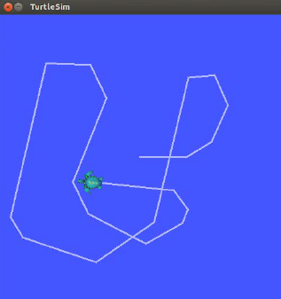
ROS安裝與驗證
ROS安裝(noetic)
https://wiki.ros.org/noetic/Installation/Ubuntu
Step by step
安裝驗證
開啟terminal
輸入 roscore
開啟第二個terminal
輸入 rosrun turtlesim turtlesim_node
開啟第三個terminal
輸入 rosrun turtlesim turtle_teleop_key
如果安裝成功應該會看到如右圖的圖案
並且你可以用鍵盤控制烏龜移動
(驗證成功後先不要關掉terminal)

Slide 3
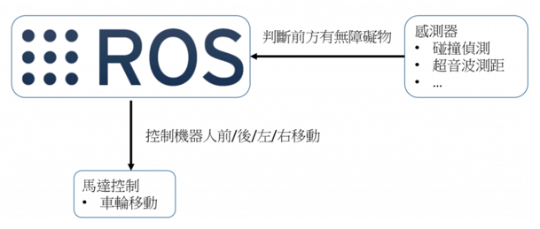
ROS是什麼?
ROS的全名是Robot Operating System
可以把它當作是屬於機器人的作業系統
安裝在Linux的環境上面
ROS比較像是在負責為機器人的各個元件進行溝通與操作的一個框架
以機器人的行走為例，要讓機器人走路需要控制其底下的馬達、還有一些感測器以進行避障等等，ROS內就有這種類型的函式可以讓控制馬達的程式得以與接收感測器的程式溝通

Slide 4
ROS 工作區(Workspace)初步介紹
ROS的工作區(workspace)可稱做一個專案
可以當成一個資料夾
是最外層的架構(包含package和node)
WorkSpace
Package1
Package2
Node.1
Node.2
Node.3
Node.4

Slide 5
ROS package與node初步介紹(1/2)
在ROS裡面，所有的功能，都可以被視為一個包(package)
剛剛的驗證程式即為其中一個內建好的package
我們可以在package裡面建立多個節點(node)
每個node即為一個程式
他們會透過一些ros特有的方式來進行溝通
rosrun turtlesim turtlesim_node解釋
在一個叫做turtlesim的package 中
執行其內部的一個叫做turtlesim_node 的 程式節點(node)
可以在介面中叫出烏龜
而turtle_teleop_key 是另一個可以控制烏龜移動的程式

Slide 6
ROS package與node初步介紹(2/2)
ROS有內建很多很多的package你可以透過以下指令來查看
rospack list
應該會有很多，這裡就不貼出來了
如果要找特定package可使用
rospack find [package_name]
Ex: 輸入 rospack find turtlesim
另外，亦可使用
rosls [package name] // 列出該package底下的目錄
roscd [package name] // 切到該package底下的目錄

Slide 7
節點管理器(roscore)
剛剛提到package與node的關係
Node之間會透過特定方式來通訊
而讓節點之間可以通訊的指令叫roscore
像wifi一樣
Wifi要開啟才能連網路，沒開就沒用
關於roscore
要開任何ros的程式，一定要先開roscore
在程式執行期間，roscore也要持續運行
關掉roscore即為完全關掉整個ros程式
因為節點通訊都斷了
關掉後要重啟，需把所有terminal都先關掉
再按順序一一開啟
只重開roscore是沒用的

Slide 8
ROS 的node與rosrun
開啟roscore後就可以執行ROS程式了
ROS的程式被稱為是節點(node)
執行ros程式節點的指令為
rosrun [package_name] [node_name]
執行位於package name(包)底下的node name(節點)

Slide 9
ROS 的node與rosrun
關於node的名字
每個node都會有自己的名字
但是node的名字和該程式檔案名稱並不一定一樣
使用rosnode list可以列出目前正在執行的所有node
變更node的名字
雖然每個node的預設名是打在code裡面的
但在rosrun時仍可透過以下命令來重新命名
rosrun [package_name] [default_node_name] __name:=[new_node_name]

Slide 10
ROS的node與rosrun
Node的一些指令
(到這邊請先消化一下你對於範例程式、package與node的理解)
(OK了才繼續下去)
rosnode list | 列出目前正在執行node名稱
rosnode info [node_name] | 列出node 相關資訊 1.發布者與訂閱者 2.Node的PID

Slide 11
ROS程式間的溝通機制與原理
topic與message

Slide 12
topic 與message
在範例程式當中，我們執行了兩個程式節點
turtlesim_node
turtle_teleop_key
顯然的，這兩個程式必須透過某種方式溝通我們才能順利控制烏龜移動
在ros當中，節點之間的通訊方式大致可分為3種
topic
service (之後說明)
action (之後說明)
而在topic上面跑的命令就叫做消息(message)
消息的傳遞，是ros裡面最重要的機制之一

Slide 13
topic 與message
message與topic的一種比喻
ros的topic就像一個公布欄，而message就像上面的便利貼一樣
消息(message)
當今天一個nodeA要跟nodeB溝通，他們之間一定有一個共通語言
而這個共通語言在ros中就叫做message
在程式當中就是變數的型態
因為node是程式，程式間是靠變數溝通，而變數基本上一定有形態
話題(topic)
當nodeA要把一個message丟給nodeB時
可將message發佈(publish)到一個topic上
而nodeB只要去訂閱(subscribe)那個topic即可

Slide 14
topic 與message
nodeA
publisher
msg
topic
msg
nodeB
subscriber

Slide 15
topic 與message
也就是說
nodeA與nodeB不需要知道彼此的存在
只要知道topic名稱和message型態就好
對於發布者(publishar)來說
只要把消息(message) 發佈(publish)到話題(topic)上就好
對於訂閱者(subscriber) 來說
只要知道想要的消息會被放在哪個話題上
再去訂閱(subcribe)那個話題(topic)即可
基本上，收到消息後，會觸發一個callback函數
Callback函數就是我們要的功能
Ex: 烏龜移動

Slide 16
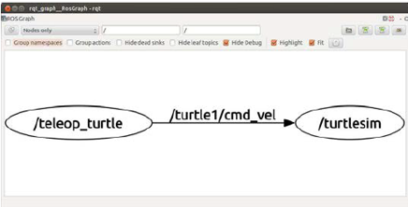
topic 與message
看看實際的架構吧
在一個新的terminal上輸入
rqt_graph
發佈者
node
訂閱者
node
topic

Slide 17
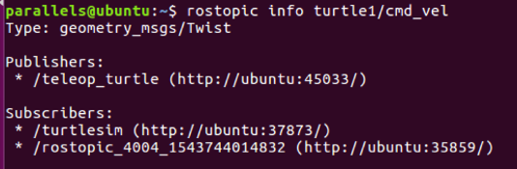
topic 與message
查看topic上的message
輸入rostopic list查看正在使用的topic
輸入rostopic info [topic-name]
Type: message的型態
Publishers : 發佈者的node名稱
Subscribers : 訂閱者的node名稱

Slide 18
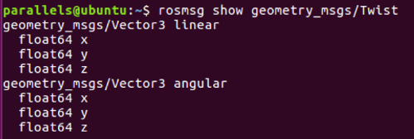
topic 與message
那message裡面包含了什麼?
輸入rosmsg show [message_type]
rosmsg show geometry_msgs/Twist
geometry_msgs/Vector3 linear/angular
另一個messag型態，裡面包含3個float64
float64代表64bits的浮點數數字
linear/angular 為變數名

Slide 19
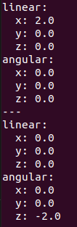
topic 與message
如果我想在terminal中即時接收publisher發佈過來的message
在一個新的terminal中輸入
rostopic echo turtle1/cmd_vel
格式: rostopic echo [topic_name]

Slide 20
topic 與message
所以今天我想查看一個程式的架構我可以透過以下流程
輸入rgt_graph查看控制架構
或
輸入rostopic list 查看 topic列表
輸入rostopic info [topic-name]查看發佈/訂閱狀況
輸入rostopic echo [topic-name] 查看實際狀況
並透過rqt_plot來紀錄資料

Slide 21
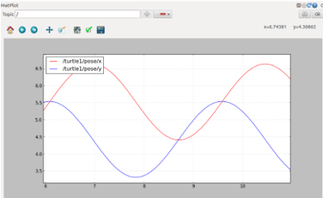
topic 與message
如果想要擷取topic上的資料變化圖
輸入rosrun rqt_plot rqt_plot
在topic輸入框中輸入要監看的topic上的msg
Ex:
/turtle1/pose
/cmd_vel/linear
/cmd_vel/angular

Slide 22
topic 與message
我知道了msg結構，要如何用terminal發佈一個msg到topic上?
rostopic pub [topic-name] [msg_type] [args]
Ex: rostopic pub /turtle1/cmd_vel geometry_msgs/msg/Twist ‘[2,0,0]' ‘[0,0,1.8]'
發佈1次
rostopic pub [topic-name] [msg_type] --r [hz] [args]
Ex: rostopic pub /turtle1/cmd_vel geometry_msgs/msg/Twist --r 1
'[2,0,0]' '[0,0,1.8]'
以 1hz 的頻率發布

Slide 23
ROS實作

Slide 24
前情提要
前面我們已經了解了ROS基本特性與語法
Node
Package
topic
接下來練習撰寫這些基本特性
Node
Package
topic

Slide 25
建立專案-創建工作區(1/4)
Step 1:創建一個工作區(WorkSpace)
關於工作區與package
工作區其實就是一個資料夾而已
一個專案只會有一個工作區
專案中的所有package都應該放在工作區中
所有的ROS專案都是先創建工作區，再創建package
開始創建工作區(範例專案名稱為”hello_ws”)
$ mkdir -p ~/hello_ws/src
Package, Node, CMakeList等都放置於此資料夾(src)中
$ cd hello_ws/src //到hello_ws/src路徑下
$ catkin_init_workspace // 使用catkin工具來初始化工作區
發生了什麼變化
src下生成了一個CMakeList.txt的檔案 (因為下了$ catkin_init_workspace)
什麼是CMakeList? (之後解釋)
其實大部分程式語言也都是這樣，
只是名稱不相同

Slide 26
建立專案-創建工作區 (2/4)
Step 2:編譯工作區
關於編譯工作區
一定要到工作區目錄最上層編譯
就是工作區目錄的第一層
有/devel, /build 和 /src 的地方
編譯指令為 $ catkin_make
開始編譯工作區
$ cd ~/hello_ws
$ catkin_make
發生了什麼變化
生成了另外兩個資料夾
build
devel
src (本來就在的)

Slide 27
建立專案-創建工作區 (3/4)
ROS工作區由三個主要資料夾構成
/src ：程式碼存放區
包含所有程式碼,編譯腳本(CMakeList.txt), 套件描述檔(Package.xml) …
/build: 編譯暫存檔存放區
包含makefile等
/devel: 執行檔存放區
當catkin_make 編譯成功後，devel/將存放編譯成功的執行檔

Slide 28
建立專案-創建工作區 (4/4)
Step 3:連結工作區與ROS
輸入以下指令
$ echo "source /opt/ros/noetic/setup.bash" >> ~/.bashrc
$ source ~/.bashrc
$ echo $ROS_PACKAGE_PATH
也可以只在每次開啟terminal時輸入(建議)
$ source devel/setup.bash (在工作區目錄最上層)
這些指令在做啥?
$ echo "source /opt/ros/noetic/setup.bash" >> ~/.bashrc
在~/.bashrc(個人環境設定檔)中，加入 devel/setup.bash
echo “字串” >> “檔案“
把指定字串寫到指定檔案裡面
$ source ~/.bashrc
重新讀取個人設定檔，未來不需在執行此指令，
因為每次開啟終端機時，都會預設執行此個人設定檔
$ echo $ROS_PACKAGE_PATH
確認寫入成功

Slide 29
建立專案-創建package (1/2)
創建一個package
關於創建package
必須在/src目錄底下執行
輸入以下指令來創建package
$ cd ~/hello_ws/src 進入src資料夾中
$ catkin_create_pkg hello std_msgs rospy roscpp
格式:catkin_create_pkg [package name] [dependency 1] [dependency 2] …
發生了什麼變化
創建一個叫做hello的 package (是一個資料夾)
內含package.xml, CMakeList.txt,/include

Slide 30
建立專案-創建package (2/2)
關於package的內容物
最重要兩個檔案
CMakeList.txt
Package.xml
Package.xml
<build_depend>:編譯相依的套件
<run_depend>:程式執行時，需要用到的套件
相依的套件: (std_msgs,rospy,roscpp, …)
若之後有新的套件，要自己手動加入
CMakeList.txt
project:package的名稱
Find_package(catkin REQIURE COMPONENTS …)
尋找套件，並加入需要的元件(std_msgs,rospy,roscpp …)
因為創建套件十，使用的roscpp,rospy,std_msgs這三個相依套件
會在CMakeList.txt自動加入
若之後有新的套件，要再自己手動加入
Include_directories:套件編譯時，引入的資料夾

Slide 31
建立專案-建立node (1/3)
在hello package底下的src中創建程式節點
hello_ros.cpp
編譯node
Step 1: 宣告依賴套件(打開package.xml)
(找到<buildtool_depend>…< buildtool_depend >)
在下方加入以下描述
<build_depend>roscpp</build_depend>
<exec_depend>roscpp</exec_depend>
解釋
<build_depend>依賴套件名稱</build_depend>
<exec_depend>依賴套件名稱</exec_depend>
如果創建package時有輸入套件依賴，這邊應該已經自動生成好。
只是如果之後要再新增其他依賴到舊package底下，就要來這邊手動輸入

Slide 32
建立專案-建立node (2/3)
編譯node
Step 2.宣告可執行文件(打開CMakList.txt)
(在檔案最下面加入以下描述)
add_executable(hello_ros src/hello_ros.cpp)
target_link_libraries(hello_ros ${catkin_LIBRARIES})
解釋
add_executable(執行檔案名稱 檔案路徑)
target_link_libraries(執行檔案名稱 編譯lib)
Step 3. 編譯ROS專案
$cd ~/hello_ws //切換到工作區最上層
$catkin_make //編譯專案
Step 4.執行專案腳本
$ source devel/setup.bash //執行專案腳本

Slide 33
建立專案-建立node (3/3)
測試程式
$ rosrun hello hello_ros
應該會輸出 Hello ROS 字樣

Slide 34
程式碼解釋
ros::init(argc,argv,<node_name>)
ros::NodeHandle
這個程式用來與ROS統互動的主要機制
可讓ROS master註冊這個程式節點
只有當第一個物件被宣告時才會通報ROS Master註冊一個新的節點。
當所有的 NodeHandles 都被關閉後，節點才會被取消註冊。

Slide 35
建立專案來發布/接收消息
目標
編寫一個node 來發布隨機移動命令給虛擬烏龜
Step 1.在原本專案下建立一個package
$ cd ~/hello_ws/src/
$ catkin_create_pkg turtle_control std_msgs geometry_msgs roscpp
Step 2.建立一個node
$ cd ~/hello_ws/src/turtle_control/src
建立一個.cpp檔(Ex:random_run.cpp)
Step 3.宣告可執行文件(打開CMakeList.txt)
在檔案最下面加入
add_executable(random_run src/random_run.cpp)
target_link_libraries(random_run ${catkin_LIBRARIES})

Slide 36
建立專案來發布/接收消息
Step 4.編譯ROS專案
切換到工作區最上層
$ cd ~/hello_ws
編譯專案
$ catkin_make
Step 5.執行專案腳本
$ source devel/setup.bash

Slide 37
創建Publisher主要步驟
初始化節點(ros::init 與 ros::NodeHandle)
創建publishe與 topic
ros::Publisher pub =
nh.advertise<geometry_msgs::Twist>(“turtle1/cmd_vel”,1000);
創建並宣告message
#include <geometry_msgs/Twist.h>
geometry_msgs::Twist msg
發布消息
Pub.publisher(msgs);
控制消息發布頻率
ros::Rate looprate(2)

Slide 38
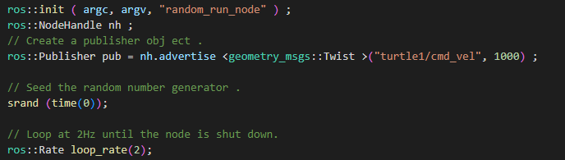
Publisher程式解釋
範例
格式
ros::init (argc,argv,<node_name>)
ros::Publisher <pub_name> = node_handle.advertise<message_type>(topic_name, queue_size);
queue_size: msg的佇列大小
初始化節點
宣告節點管理器
宣告發布者
控制迴圈頻率

Slide 39
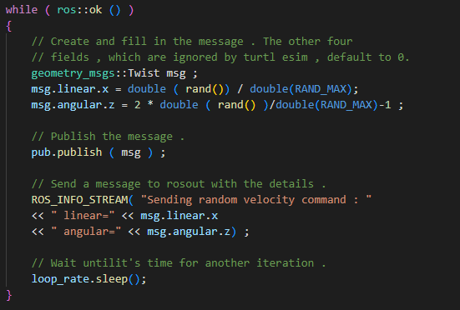
Publisher程式解釋
範例
回傳node是否運作正常
宣告msg型態
發佈msg
根據loop_rate頻率來delay

Slide 40
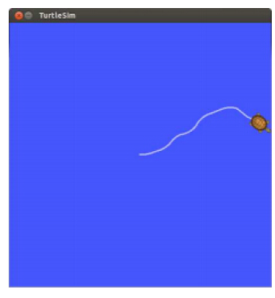
發佈消息控制烏龜
輸入
$ roscore
$ rosrun turtlesim turtlesim_node
$ rosrun turtle_control random_run

Slide 41
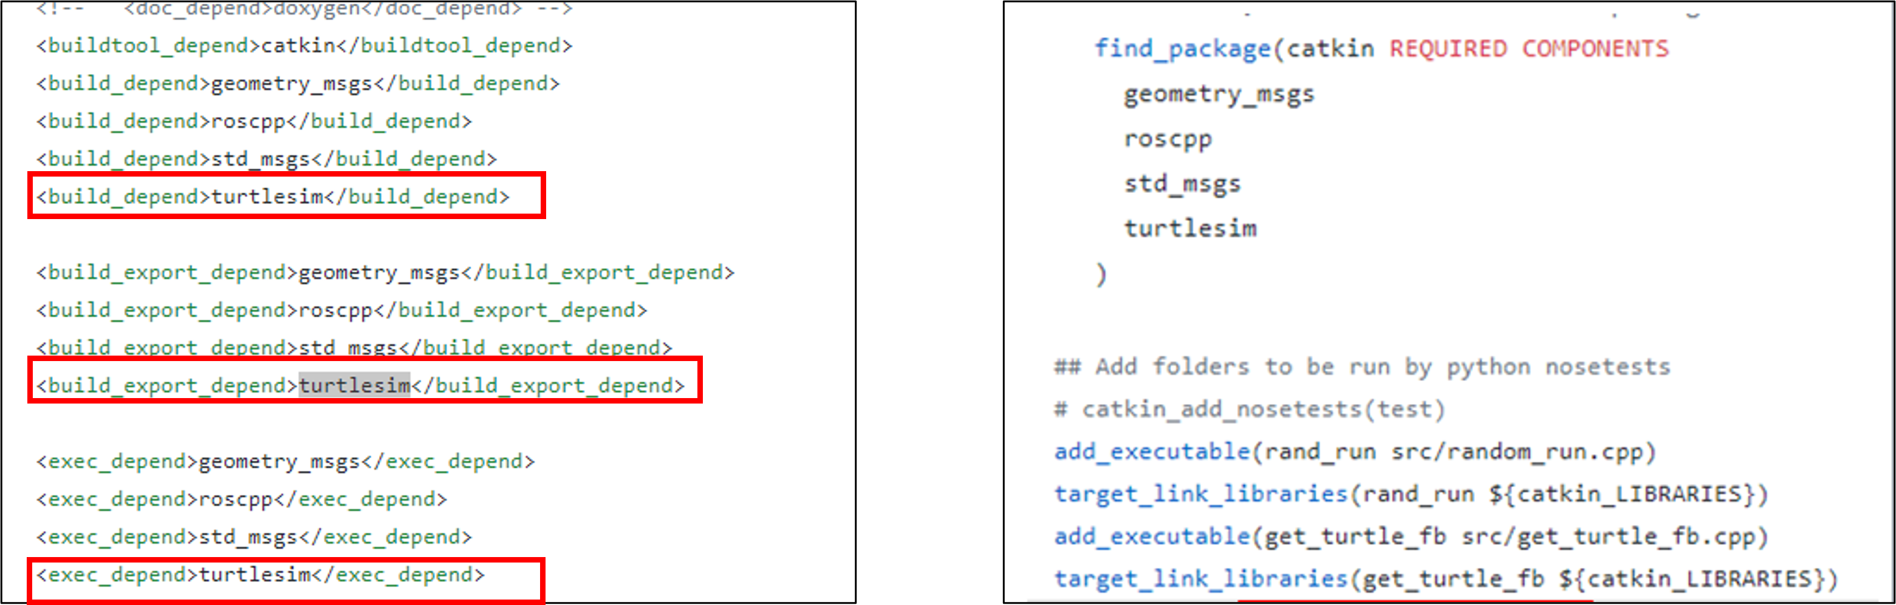
接收烏龜狀態
在原本packag下新增一個node
範例名稱:get_turtle_fb.cpp
新增一個新的相依(package.xml)與修改(CMakeList.txt)
因為subcriber會用到新的message型態
turtlesim_/Pose.h
CMakeList.txt
package.xml

Slide 42
創建subcriber的主要步驟
初始化節點(ros::init 與ros::NodeHandle)
創建接收者
創建callback函數
Void Get_PoseMsg(const turtlesim::Pose& msg) {…}
呼叫監聽函數
spin() 或 spinOnce()

Slide 43
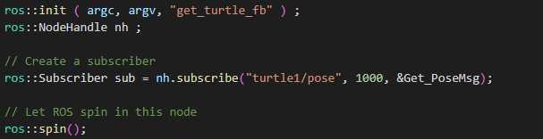
Subscriber程式解釋
範例
格式:
ros::Subscriber <sub_name> =
node_handlesubscriber (topic_name,queue_size,callback_function)
spin()
監聽函數
持續監聽callback function 直到節點結束
宣告接收者

Slide 44
Spin與spinOnce
關於spin與spinOnce
兩個函數都是在監聽callback函數
透過監聽callback，當有message進來時，就可以即時呼叫callback函數
也就是說，一定要有spin或spinOnce，subscriber才可正常工作
關於spin()
程式到讀到這行就不會在往下了(直到程式結束)
程式讀到這行就會開始只監聽callback函數
所以不用迴圈也沒關係
關於spinOnce()
對照spin()，顧名思義，只會監聽callback一次
用意何在?
(只監聽一次很容易漏資料)
通常搭配loop與sleep函數來達到，控制監聽callback的頻率
用於需要每隔固定時間監聽一次callback資訊時用

Slide 45
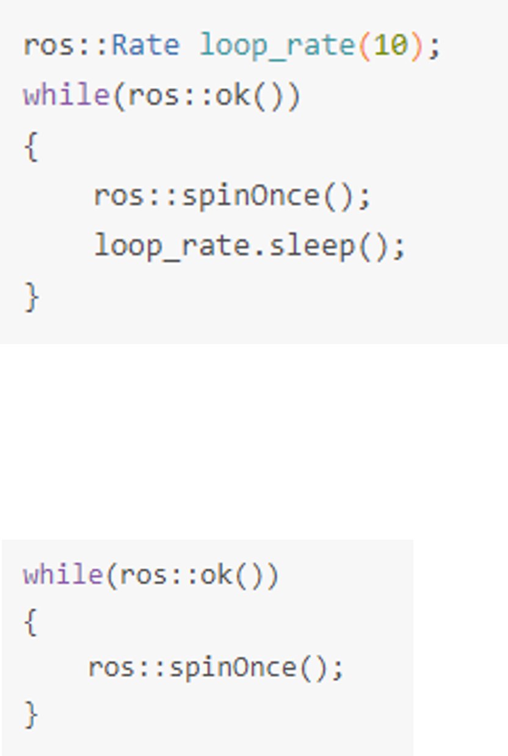
Spin與spinOnce
SpinOnce()範例
以10 hz 的頻率來監聽callback
依程式執行速度來不斷監聽callback

Slide 46
練習
重新創建一個package
撰寫一個Publisher 與 Subcriber能夠發布與接收message

Slide 47
ROS教學
計算圖源命名、命名空間與remap

Slide 48
目標
理解計算圖源名、命名空間和remap
同時控制多個節點(烏龜)
使用變更名稱的方式(之前已提過)
使用匿名名稱的方式
分別控制多個節點(烏龜)
使用命名空間
使用remap topic的方式

Slide 49
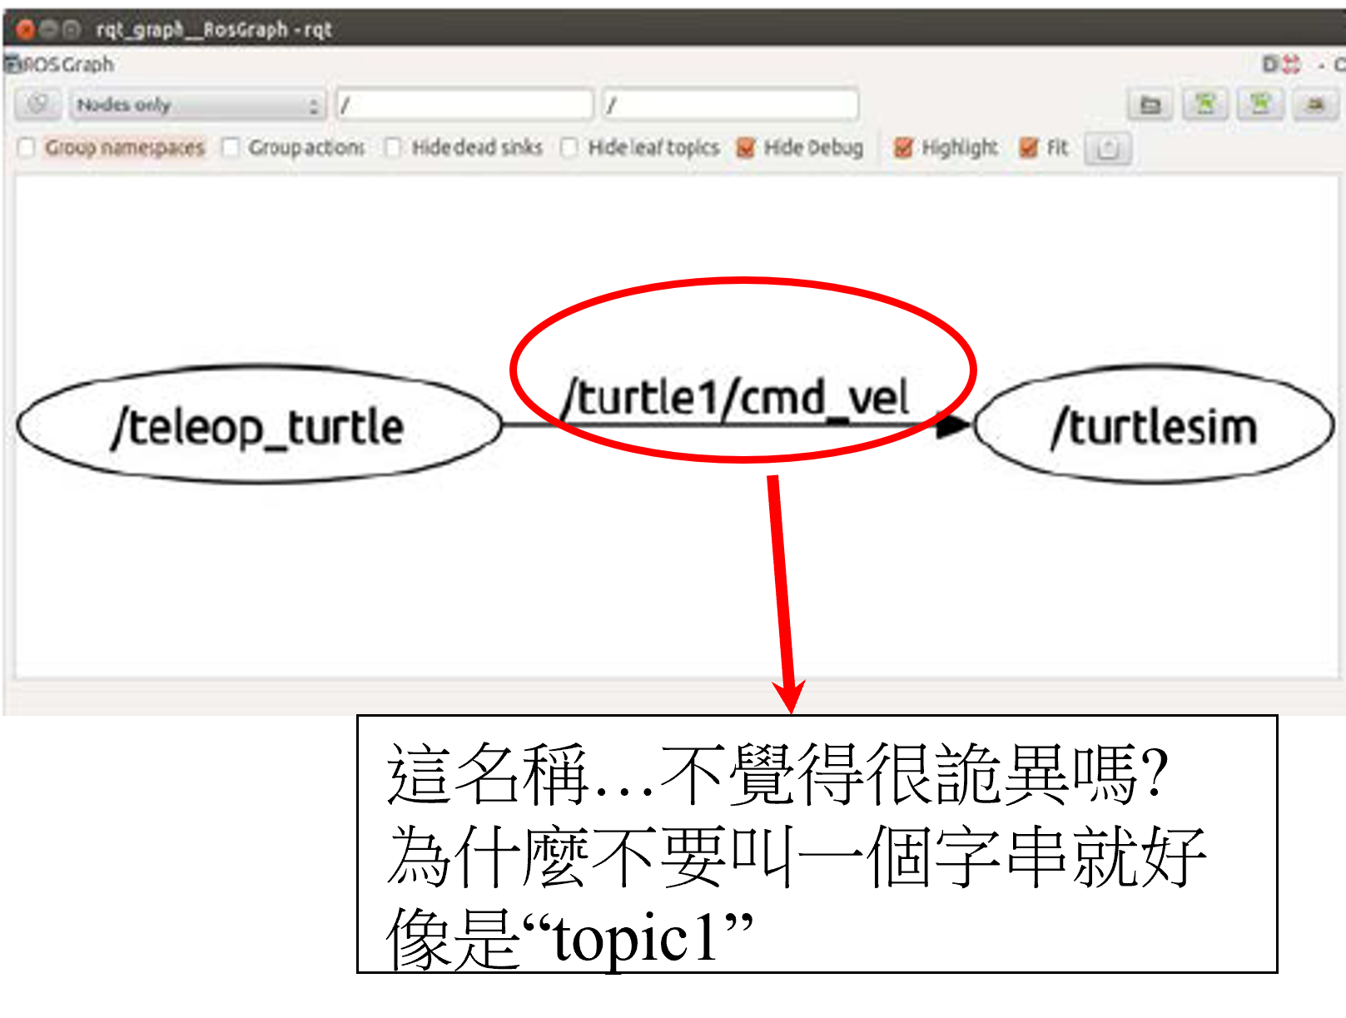
計算圖源命名與命名空間
什麼是計算圖源命名
就是ros的命名法則
包含命名空間,基本名稱…
的命名規範
為什麼要有計算圖源命名?
為了讓ros開發可以更靈活
就像資料夾
可以讓檔案存放更有條理

Slide 50
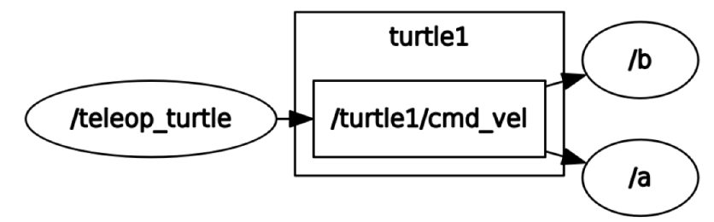
命名空間的用處(1/5)
控制多個相同的節點(1/3)
如何同時控制兩隻烏龜做一樣的動作?
連續下兩次 $ rosrun turtlesim turtlesim_node ?
結果:
下第一次正常執行
下第二次，第二隻烏龜出來的瞬間第一隻就被殺掉了
結果還是只有一隻烏龜
同一個node，名稱必須不一樣
(如果一樣，新的node出來的瞬間，就得就會被殺掉)
若想開啟多個相同的node，必須變更node名稱
$ rosrun turtlesim turtlesim_node __name:=a
$ rosrun turtlesim turtlesim_node __name:=b

Slide 51

命名空間的用處(2/5)
控制多個相同的節點(2/3)
那如果我想要分開控制多個相同的節點?
發現無法再使用變更名稱的方式…
Why?
打開rqt_graph，發現好像不管怎樣都沒辦法分開控制
解法:使用ros的命名空間(namespace,ns)

Slide 52
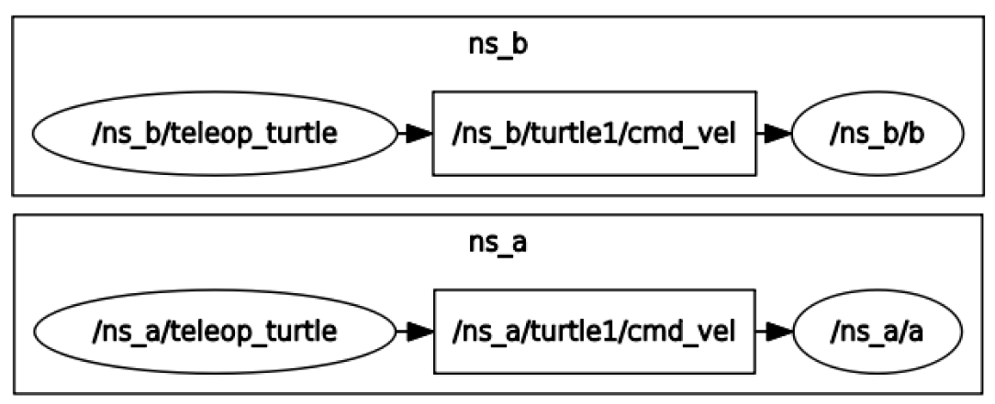
命名空間的用處(3/5)
控制多個相同的節點(3/3)
使用命名空間來分開控制多個節點
$ roscore
$ rosrun turtlesim turtlesim_node __name:=a __ns:=ns_a
$ rosrun turtlesim turtlesim_node __name:=b __ns:=ns_b
$ rosrun turtlesim turtle_teleop_key __ns:=ns_a
$ rosrun turtlesim turtle_teleop_key __ns:=ns_b

Slide 53
命名空間的用處(4/5)
什麼是ros的命名空間?
一個可以把node進行分組的東西(跟資料夾與檔案差不多)
讓命名空間A的node只會對同樣來自命名空間A的東西產生影響
下圖的/turtle1即是一個命名空間 (/ns_a也是)
那/ns_a/turtle1/cmd_vel有什麼涵義嗎?
計算圖源命名

Slide 54
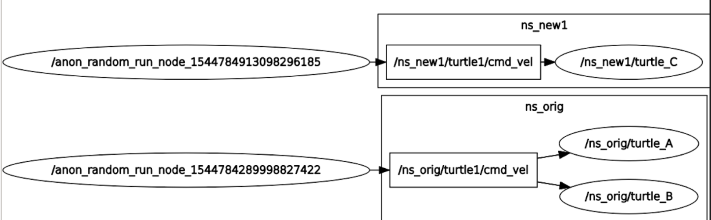
命名空間的用處(5/5)
所以，如果沒有計算圖源名，就不會有命名空間
那要實現下圖架構來同時或分開控制多個相同節點就會變得很麻煩
而且不易管控架構
例如，寫好一個控制烏龜的node
只想用這個node，在相同工作空間下控制3的烏龜
其中2個要同時做一樣的動作，另一個要分開控制
如下圖架構

Slide 55
命名空間的種類
全域名稱
相對名稱
匿名名稱
私有名稱(之後再說)

Slide 56
命名空間的種類-全域名稱
全域名稱
開頭有 / 的就是全域名稱
Ex:
/teleop_turtle
/turtlesim
/turtle1/cmd_vel
/turtle1/pose
每個斜槓代表一層命名空間
以turtle1/cmd_vel為例
/turtle1是一個命名空間(資料夾)
/cmd_vel則是一個基本名稱(檔案)

Slide 57
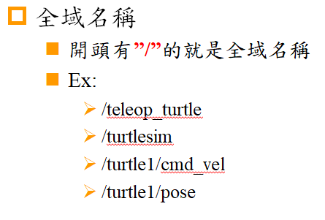
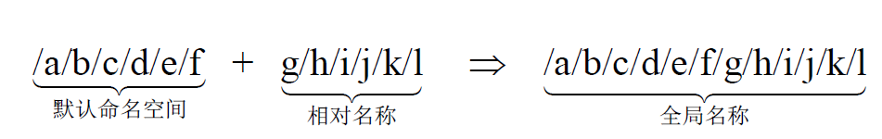
命名空間的種類-相對名稱(1/3)
相對名稱
開頭沒有 / 的就是相對名稱
Ex:
teleop_turtle
turtlesim
cmd_vel
pose
為什麼要有相對名稱
當全域名稱有很多層的時候，讓你可以設定默認的命名空間
少打一點字(只打相對名稱就好)
比較

Slide 58
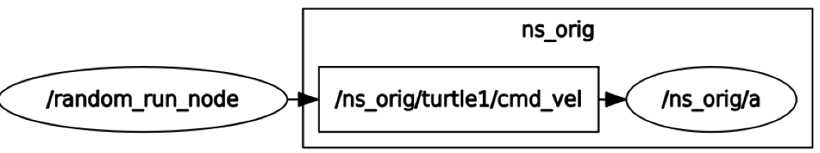
命名空間的種類-相對名稱(2/3)
要怎麼改/設定默認的命名空間
In terminal:
在尾端加入 __ns:=<新的命名空間>
$ rosrun turtlesim turtle_teleop_key __ns:=ns_b
In code:(請在一個新的package下新增一個有默認ns的node試試看)
ros::NodeHandle nh(“新的命名空間”)
Ex:ros::NodeHandle nh(“/ns_orig”)
這讓節點所有topic前面都有/ns_orig

Slide 59
命名空間的種類-相對名稱(3/3)
QA:下圖中
1.為何/random_run_node沒有被放在ns_orig中
2./ns_orig/turtle1/cmd_vel和/ns_orig/a之中的/ns_orig分別是怎麼出來的
如何讓/ns_orig只包含/ns_orig/turtle1/cmd_vel
如何讓/ns_orig只包含/a
如何讓/ns_orig包含下圖中全部共2個節點1個topic
(這裡總共有幾項烏龜是不會動的?為甚麼?)

Slide 60
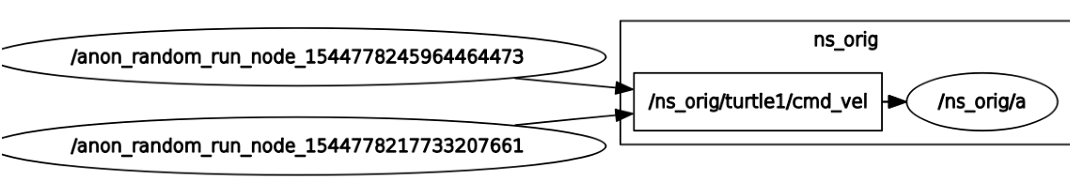
命名空間的種類-匿名名稱
匿名名稱
ROS提供一種將node匿名的功能
匿名不是指沒有名字
而是可在啟動node時，讓系統分一個唯一的命名名稱給該node
讓node可以自動遵守名字唯一的規則
所以使用匿名名稱的node，就算不加上__name:=<new name>
也可以同時存在多個，因為匿名名稱會讓每個節點每個節點的名稱都不同
How to do? (請在一個新的package下新增一個匿名的node試試看)
在ros::init()輸入參數中加入以下的第四個參數即可(使用rosrun試試吧)
ros::init(argc, argv, base_name, ros::init_options::AnonymousName);

Slide 61
重映射(remap)
前面提到的變更節點名稱、變更匿名空間
所適用的符號 := 就是一種remap
既然節點和命名空間都可以被remap
Topic當然也可以

Slide 62
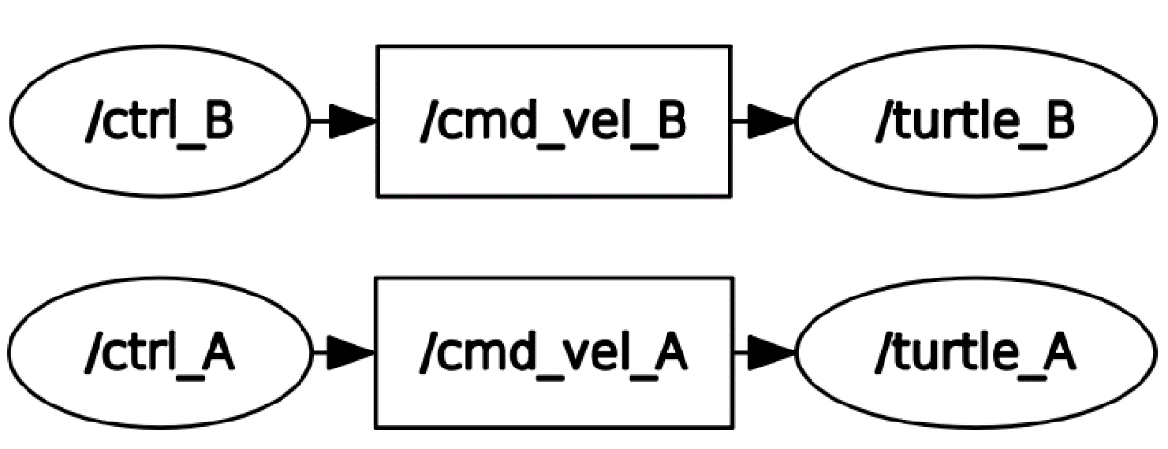
重映射(remap)
使用remap來重新命名topic達到分別控制兩個節點
$ roscore
$ rosrun turtlesim turtlesim_node __name:=turtle_A turtle1/cmd_vel:=cmd_vel_A
$ rosrun turtlesim turtlesim_node __name:= turtle_B turtle1/cmd_vel:=cmd_vel_B
$ rosrun turtlesim turtle_teleop_key __name:=ctrl_A turtle1/cmd_vel:=cmd_vel_A
$ rosrun turtlesim turtle_teleop_key __name:=ctrl_B turtle1/cmd_vel:=cmd_vel_B

Slide 63
ROS教學
launch

Slide 64
目標
使用launch檔
同時開啟多個節點
進行remap
呼叫launch檔執行程式
輸入外部參數

Slide 65
Launch file(1/2)
如果要執行一個鍵盤控制烏龜的程式，需要
開一個terminal，執行roscore
然後，再開一個terminal，執行一個產生烏龜的node
接著，再開一個terminal，執行發送鍵盤命令的node
如果今天有10的步驟…
就要開10次
解決辦法
Launch file

Slide 66
Launch file(2/2)
透過編寫一個附檔名叫.launch的檔案
可以
自動啟動roscore
幾乎同時啟動無數個節點
做remap等設定
如何使用terminal啟動一個launch檔
$ roslaunch <package_name> <launch_file_name>

Slide 67
Launch file 格式 (1/2)
Launch要放哪?
通常，launch會放在package中，一個叫做launch的資料夾裡
Launch的格式長怎樣?
launch是使用xml的<tag>格式來撰寫的
網頁(html)也是這種格式
< >，叫做tag
<tag>，是一個tag的開始
</tag>，是一個tag的結束 (注意斜線)

Slide 68
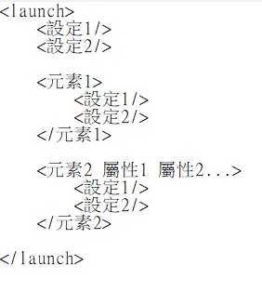
Launch file 格式 (2/2)
Launch file框架
launch有多個元素
例如node
元素可能包含多個屬性
例如node元素的package屬性
元素中可能會做設定
例如node的namespace

Slide 69
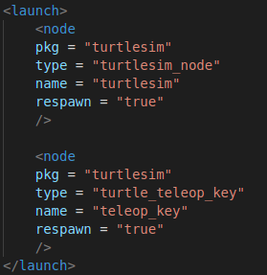
基本launch範例
功能:開啟兩個node
烏龜模擬器
使用鍵盤控烏龜
<launch>…</launch>
裡面放launch檔的東西
<node prop-1 prop-2 …prop-N />
pkg:node所在的package名稱
type:執行檔名稱
name:node的名稱
first_launch.launch
最基本，會用到的3個node的元素屬性

Slide 70
Launch中，node的其他屬性設定
命名空間(namespace)
ns = “namespace1”
復位(respawn)與必要(required)節點
respawn = “true”
設定該節點為復位節點
當該節點被終止時，會自動重啟
required = “true”
設定該節點為必要節點
當該節點被終止時，整個程式都會一起被停止
輸出
output = “screen”
設定將輸出的訊息顯示在terminal上

Slide 71
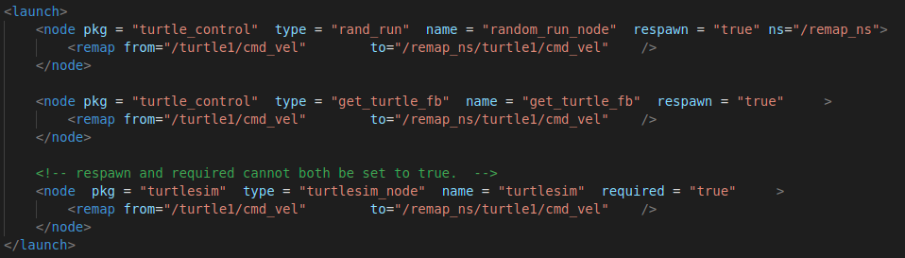
用launch做remap設定
位置
在node敘述中(不是屬性)
格式
<remap from=“original_topic” to=“new_topic”/>

Slide 72
Launch file的參數(1/2)
目前已經會使用launch開啟多個節點
但，在實際應用上，時常會有參數需要設定
這樣每次都要開launch修改，很麻煩
在執行時，輸入參數至launch檔
$ roslaunch <package_name> <launch_file_name> <arg_name>:=<arg_value>
使用launch的參數(arg)

Slide 73
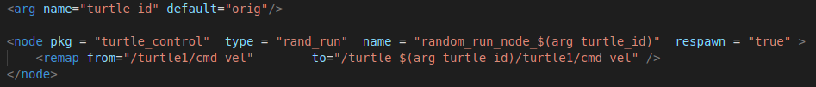
Launch file的參數(2/2)
宣告一個參數(arg)
<arg_name=“turtle_id” default=“orig” />
使用參數
$(arg arg_name)
<arg_name=“arg_name” value=“arg_value”/>
範例
功能：設定turtle_id，讓其加入至節點名稱與topic中
檔名：launch_arg.launch與read_launch.launch
rename
remap

Slide 74
Launch的include file (1/2)
Launch呼叫launch
Launch其實就是一個模組
實際開發中，我們可能會有很多模組(launch)
然後會有一個最主要執行的
這時候，其他模組就變成一個像是副函式的東西
所以透過launch呼叫launch可以讓程式更彈性且更模組化
可讓launch呼叫launch的元素的名稱
<include file> <include file />

Slide 75
Launch的include file (2/2)
如何使用<include file> ?
<include file>格式：
<include file=“launch檔案路徑”>
但路徑可能很長
可簡短
<include file=“$(find package_name)/launch_file_name”>
使用file指令，直接抓出所屬package路徑
若被呼叫的launch有arg，則可在include的設定欄位中做設定
範例
read_launch.launch

Slide 76

Launch的group
在開發專案時，有時候會希望將launch檔進行類似分組計畫
Ex1:某些節點要在同一個namespace下
Ex2:在launch使用判斷是動態執行程式
如何在launch檔中進行分組規劃
使用<group> </group>
如何讓某些節點在同一個namespace下
直接在group tag中，設定元素屬性的地方設定即可

Slide 77
ROS教學
Message與service

Slide 78
目標
創建自定義的msg
創建msg檔
使用service
創建srv檔
理解rosservice
理解rossrv
撰寫service code
Service-server
Service-client

Slide 79
msg複習(1/2)
在topic上跑的命令就叫做消息(message)
消息的傳遞，是ros裡最重要的機制之一
消息(message)
當今天一個nodeA要跟nodeB溝通，他們之間就有一個共通語言
這個共通語言在ros中就叫做message(當使用topic溝通時)
在程式中就是變數型態
因為node是程式，程式間是靠變數溝通，而變數基本上一定有形態
話題(topic)
當nodeA要把一個message丟給nodeB時
將message發佈(publish)到topic上
而nodeB只要訂閱(subscribe)該topic即可在nodeA發布消息後收到

Slide 80
msg複習(2/2)
那message裡面包含了什麼?
輸入rosmsg show [message_type]
rosmsg show geometry_msgs/Twist
geometry_msgs/Vector3 linear/angular
另一個messag型態，裡面包含3個float64
float64代表64bits的浮點數數字
linear/angular 為變數名

Slide 81

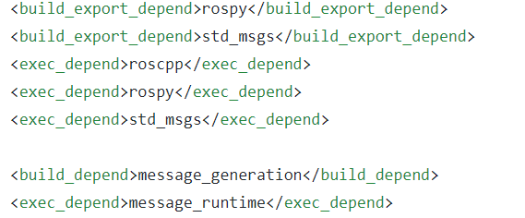
創建自定義的msg(1/3)
Step1.創建.msg檔
創建一個package或到現有的package中
創建msg資料夾
在msg資料夾中創建.msg檔並開始編輯
msg是一個物件
Step2.讓ROS生成相關程式
在package.xml中修改以下描述
turtle_cmd.msg

Slide 82
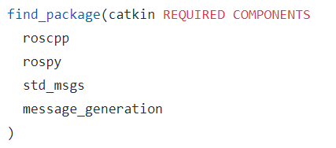
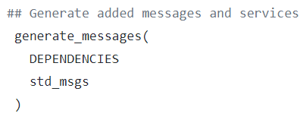
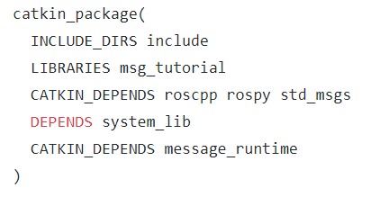
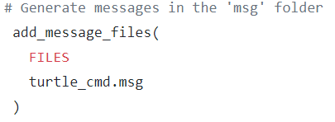
創建自定義的msg(2/3)
Step3.設定依賴、告訴catkin要編譯msg檔
在CMakeList.txt中修改以下描述
移除註解

Slide 83
創建自定義的msg(3/3)
Stpe4.使用自己定義的msg
include msg函式庫
格式: #include <package_name/msg_name.h>
如何找到includ檔?
在workspace的devel資料夾，裡面的include資料夾中可以找到
在cpp檔裡include自己的msg檔前，一定要先catkin_make才會產生他的.h檔

Slide 84
練習
使用自定義的msg撰寫publisher與subscriber

Slide 85

service簡介(1/4)
在ros中，節點之間的通訊上大致可分為3種
Topic(之前講過了)
service(今天主題)
Action(之後說明)
Topic運作模式
發布(pub)與接收(sub)
單向式
問題:如果我希望收到response(變成雙向式)
法1:在創建一個topic以及對應的publishe與subscriber
法2:使用service回傳訊息

Slide 86

service簡介(2/4)
service運作模式
分成用戶端(client)與伺服端(server)
運作流程
創建server
由client發送需求(server)給server
server處理好需求後，回傳結果(response)給client
Client與server都是一個節點
request與respons都不是message(topic才適用message)
另外定義一個檔案來描述reques與response
這個檔案附檔名為.srv
.srv

Slide 87
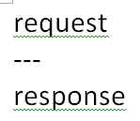
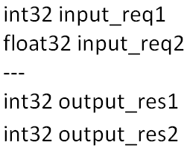
service簡介(3/4)
srv放哪?
通常，srv會放在package中，一個叫做srv的資料夾底下
跟launch、msg一樣
如何定義servic的reques與response
創建一個附檔名為srv的檔案
---
分隔線，分隔req與res
分隔線上為request
分隔線下為response
ex

Slide 88
service簡介(4/4)
比較topic與service
兩端節點
Topic:publishe與subscriber
Service:client與server
資訊的傳遞
Topic(單向):publisher把message發佈到topic上
若有subscriber，就會收到message
Service(雙向):client發送request給server，由serve回傳respons給client

Slide 89
創建service(1/2)
First_srv.srv
Step1.創建.srv檔案
創建一個package或到現有package中
創建srv資料夾
在srv資料夾中創建.srv檔案並開始編輯
Step2.讓ROS生成相關程式
在package中修改以下描述
request
---
response
int32 val
---
float32 ans

Slide 90
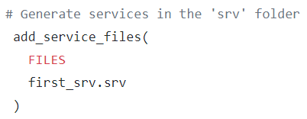
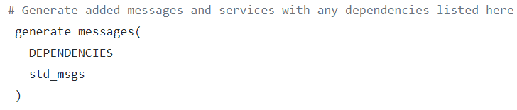
創建service(2/2)
Step3.設定依賴、告訴catkin要編譯srv檔
在CMakeList.txt中修改以下描述
Step4.catkin_make
srv_file_name.srv
移除註解

Slide 91
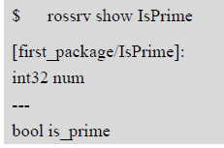
使用service(1/3)
列出所有server
$ rosservice list
顯示service的srv檔案內容與精簡資訊
$ rossrv show <srv_file_name>

Slide 92
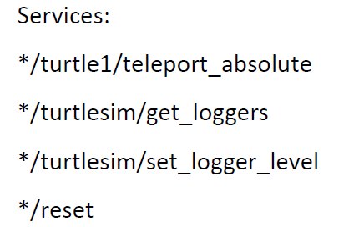
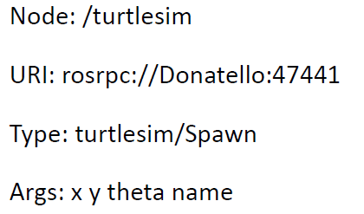
使用service(2/3)
查詢提供service的節點
$ rosnode info <node_name>
Ex: $ rosnode info turtlesim
查詢service的資訊
$ rosservice info <service_name>
Ex: $ rosservice info /spawn

Slide 93
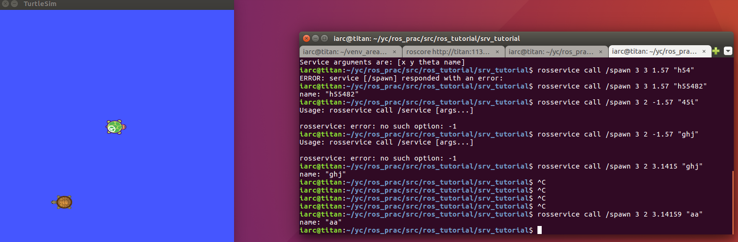
使用service(3/3)
使用termina發送reques給service
$ rosservice call <service_name> <request_input_param>
Ex:$ rosservice call /spawn 2 3 3.14 aa
再現有模擬器中創建一隻名為aa的烏龜，
位於(x,y) = (2,3)的位置，角度為180度

Slide 94
撰寫service程式
功能
Client:發送一個數值給server
Server:計算數值的平方，並回傳給client

Slide 95
撰寫service-server程式(1/2)
Step1.include srv函式庫
#include <package_name/srv_file_name.h>
Step2.建立service的server
註:
只針對service-server建立步驟說明
Ros,node初始化等步驟略過
Service_name callback_function

Slide 96
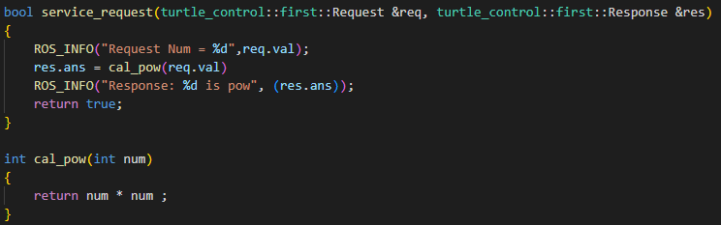
撰寫service-server程式(2/2)
Step3.撰寫callback function
函式輸入:request、response
範例

Slide 97
撰寫service-client程式(1/2)
Step1.include srv 函式庫
格式:#include <package_name/srv_file_name.h>
Step.2建立servic的client
<turtle_control::first>
serverClient容器內的物件型態
“pow_service”
Service_name
註:
只針對service-server建立步驟說明
Ros,node初始化等步驟略過

Slide 98
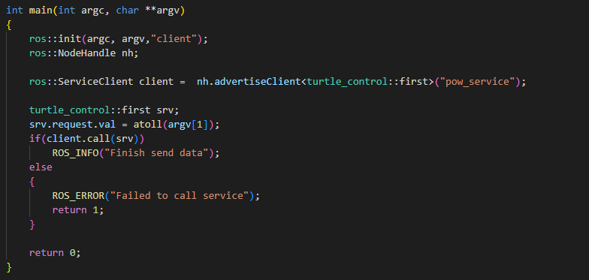
撰寫service-client程式(2/2)
範例
字串轉成長整數型態

Slide 99
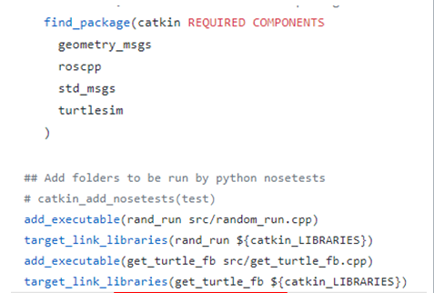
修改CMakeList.txt
Step3.設定依賴檔、告訴catkin要編譯cpp檔
還記得嗎?

Slide 100

輸出結果
結果
使用rosrun 執行server、client
Server
client
使用termina執行client

Slide 101

練習
完成可以計算數值相加並相乘的server(再創一個package)
結果
使用rosrun 執行server、client

Slide 102
ROS教學
Parameters

Slide 103
目標
了解何謂ros的parameter
使用terminal進行parameter的操作
設定與讀取parameter
使用node
使用launch檔
使用launch讀取yaml檔
了解global與local parameter

Slide 104
何謂ros的parameter
在機器人系統中，常常會有一些設定值
DH參數表
系統sample time
ROS中，parameter的功能就是將這些設定值變成一個參數，
使用者可根據不同的參數來進行彈性化的操作
基本上不須重新編譯程式
甚至不須改動程式碼
方便測試與移植相似性高的程式
搭配git服用效果更佳~

Slide 105
為什麼要用parameter
可根據不同的參數來進行彈性化的操作…
範例
假設今天你有一個可以控制手臂的程式，它可以控制10台機械手臂，這10台機械手臂只有連趕長度不一樣，其他都相同
所以只需依照不同手臂更改DH參數即可控制
一般的做法：define 10個array，用變數去切換
要改程式，不易操作
好一點的作法：寫一個讀寫檔案的程式
不過如果需要更彈性化的功能就要自己寫
格式自訂，與其他系統或語言(ROS launch, python…)不相容
再好一點的作法：使用ROS的parameter
只要你懂ros，馬上就會用
格式有語法，兼容其他如python語言

Slide 106
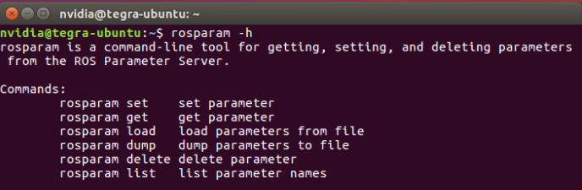
rosparam相關指令
開啟小烏龜的程式
$ rosrun turtlesim turtlesim_node
顯示parameter相關指令
$ rosparam -h

Slide 107
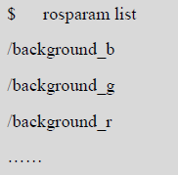
rosparam的set與get (1/2)
輸入 $ rosparam list
讀取parameter烏龜背景顏色的RGB值
$ rosparam get /turtlesim/background_r
$ rosparam get /turtlesim/background_g
$ rosparam get /turtlesim/background_b

Slide 108
rosparam的set與get (2/2)
更改parameter烏龜背景顏色的RGB值
$ rosparam set /turtlesim/background_r 255
$ rosparam set /turtlesim/background_g 255
$ rosparam set /turtlesim/background_b 255
(WTF ! 沒反應啊)
因為小烏龜程式有一個用來改變背景顏色的service (/clear)
必須呼叫該service才會重新讀取rgb值並更新
輸入 $ rosservice call /clear
烏龜程式背景應會變為白色

Slide 109
rosparam 與 yaml檔
將設定好的參數儲存起來
檔案類型：yaml檔
副檔名 ：.yaml
一般會放在package下，一個叫做config的資料夾中
使用terminal將設定好的參數儲存起來
$ rosparam dump <file_path or file_name>
若只寫檔名，儲存路徑為目前路徑下
使用terminal讀取之前存好的參數
$ rosparam load <file_path or file_name>

Slide 110
使用node操作parameter
Step1. 讀取parameter
nh. getParam(“<param name>”, <param value>)
範例：nh. getParam(“/background_r”, 255)
ros::param::get(“<param name>”, <param value>)
範例： ros::param::get(“/background_r”, 255)
Step2. waitForService
ros::service::waitForService(“<service name>”);
範例： ros::service::waitForService("clear");
用途：enable一個service並等待它enable完成，以便後續進行呼叫
rw_param1.cpp
只有當需要透過觸發service來讀取參數並刷新系統時，才需要這步

Slide 111
使用node操作parameter
Step3. 設定parameter
nh. setParam(“<param name>”, <param value>)
範例： nh. setParam(“/background_r”, 255)
ros::param::set(“<param name>”, <param value>)
範例： ros::param::set(“/background_r”, 255)
Step4. 建立service的client 與 service物件
範例： ros::ServiceClient clear_client =
nh.serviceClient<std_srvs::Empty>("/clear");
範例： std_srvs::Empty srv;
Step5.發送request並接收response
clear_client.call(srv);
只有當需要透過觸發service來讀取參數並刷新系統時，才需要這兩步

Slide 112
global parameter與local parameter
全域參數(global parameter)
或叫 公有參數(public parameter)
整個系統的node都可以使用
前面使用的都算是此類
區域參數(local parameter)
或叫 私有參數(private parameter)
只有被指定的node可以使用
類似C++中，全域變數 與 區域變數 的概念

Slide 113
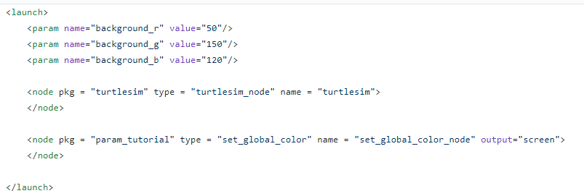
透過launch設定global parameter
在launch中的語法
<param name=“<parameter name>" value=“< parameter value >"/>
範例：<param name=“background_r” value="50"/>
在C++中的用法
同前面的用法
set_global_param.launch

Slide 114
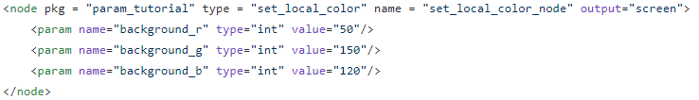
透過launch設定local parameter
在launch中的語法
與global 一樣
但，位置需放置於<node> </node>之中
在C++中的用法
與global 一樣
惟需在參數名稱前面加上”~”符號
語法： nh.setParam(“<param_name>”,<param value>)
範例：nh.setParam(“~private_param”, 666)
set_local_param.launch

Slide 115
透過launch讀取yaml檔中的參數(1/2)
為什麼需要透過launch讀取yaml檔中的參數?
有時候，參數可能有很多，要在launch一個一個設定很麻煩
或是有多組參數要分批測試，如果都用launch檔
會有很多launch檔
每個launch都是密密麻麻的參數
使用yaml可以讓參數有效分組

Slide 116
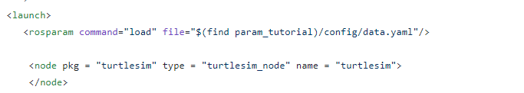

透過launch讀取yaml檔中的參數(2/2)
launch的語法
使用新元素： <rosparam> </rosparam>
語法：
<rosparam command="load" file=”<file path>”/>
範例：
設定為global parameter
設定為local parameter

Slide 117



謝 謝 指 教

